Slide 1
Тема 1.9 Системы топливо питания.
1 занятие

Slide 2
Вопросы
1.Назначение Т.С. и предъявляемые к ним требования. Сорта топлив, применяемых в ГА.
2.Основная,пусковая и форсажная Т.С.
3.Дренажирование Т.С.

Slide 3
Топливная система (или система подачи топлива) — система, предназначенная для подачи топлива из топливного бака в двигатель. Также эта система обеспечивает хранение топлива и его очистку перед подачей в двигатель.

Slide 4
Для получения высокого коэффициента полноты сгорания топлива, устойчивого горения и надежного
запуска к конструкции форсунок предъявляют следующие требования:
–обеспечение распыла топлива на всех режимах работы двигателя
(средний диаметр капель должен составлять от 30 до 100мкм). На тонкость распыла оказывает влияние давление топлива перед форсункой. Минимальное давление топлива, при котором обеспечивается хорошее распыливание топлива составляет 3–6 МПа;
–равномерность подачи и распределения топлива по объему зоны горения, что обеспечивает полноту сгорания топлива, равномерное поле температур перед турбиной и заданные экологические характеристики камеры сгорания. Неравномерность подачи топлива отдельными форсунками одного комплекта не должна превышать на максимальном режиме 2–3%, а на режиме малого газа – 10–20%. Секториальная неравномерность внутри каждого факела относительно оси распыливания – не более 20–30 %;

Slide 5
–необходимая величина угла факела: на режиме запуска двигателя при воспламенении топлива угол факела должен составлять 60–70°, на режиме малого газа – 110–120°, на основных режимах работы двигателя – 80–90°. На запуске создаются хорошие условия для воспламенения за счет концентрации сравнительно небольшого количества топлива в относительно небольшом объеме; на режиме малого газа увеличение угла распыла позволяет охватить и прогреть максимальный объем жаровой трубы; на максимальном режиме топливо выходит из форсунок под большим давлением и не должно попадать на стенки жаровой трубы, чтобы невызвать ее прогара (но если сильно уменьшить угол факела, то топливо будет догорать в турбине);
–герметичность форсунок, износоустойчивость, предотвращение нагарообразования;
–малые масса и габариты, простота конструкции. Условия работы топливных форсунок в ГТД весьма тяжелые и характеризуются следующими факторами:
–неравномерность температур деталей форсунки (наружная часть находится в области высокотемпературного газа, а внутренние детали имеют температуру топлива);

Slide 6
–повышенные вибрации, т.к. форсунки устанавливаются на упругом основании (тонкостенной оболочке камеры сгорания или на сравнительно нежестком топливном коллекторе);
–возможность возникновения кавитации, т.к. подогретое топливо течет в каналах форсунок с большой скоростью;
–форсунка может использоваться в качестве одной из опор жаровой трубы. Эти факторы должны
учитываться при разработке конструкции форсунки и установке ее на двигателе. По способу подачи топлива форсунки делятся на два типа: испарительные и распыливающие

Slide 7
Топлива Т-1 и ТС-1 являются наиболее распространенными в гражданской авиации. Недостатком их является относительно малая стабильность при повышенных температурах.

Slide 8
2 вопрос
Схема топливной системы силовой установки самолета или вертолета зависит от их целевого назначения, числа двигателей, сорта топлива способа его выработки из баков и подачи к двигателю. Вместе с тем на современных ГТД топливная система, как правило, состоит из принципиально одинаковых систем различного назначения, а именно:
основной топливной, питающей двигатель основным топливом. В эту систему включены автоматические устройства расхода топлива, регулирования и управления двигателем, и она, как правило, разделяется на систему низкого и высокого давления топлива;
пусковой топливной, работающей только при запуске;
форсажной топливной (только для ТРД с форсажными камерами сгорания);

Slide 9
Основная топливная система обеспечивает подачу топлива в камеру сгорания в течение всего времени работы двигателя. Топливные системы различных ГТД имеют в основном одни и те же элементы, которые одинаковы по назначению и принципу работы, но различны по конструктивному выполнению.

Slide 10
Пусковая топливная система обеспечивает необходимую подачу топлива для розжига камеры сгорания двигателя. Она работает только в процессе запуска двигателя, причем с определенным перекрытием по времени и частотам вращения одновременно с основной топливной системой. В ГТД пусковая топливная система, как правило, подключена к основной топливной системе низкого давления, так как обе системы работают на керосине. Это в значительной степени упрощает конструкцию и эксплуатацию двигателя.

Slide 11
Форсажная топливная система подключена обычно к основной топливной системе низкого давления. В нее входят шестеренный насос с фильтром на входе, клапан перепуска топлива и форсунки, установленные ь газовом тракте за турбиной. На форсажном режиме топливо впрыскивается в газ. содержащий вторичный воздух. Энергия потока газа возрастет, и двигатель развивает большую тягу.

Slide 12
3 вопрос
Система дренажирования топливной системы уменьшает пожарную опасность при эксплуатации двигателя и обеспечивает слив топлива и масла из возможных мест его просачивания или скопления: из-под хвостовиков роторов топливных насосов низкого и высокого давлений; из-под золотников автоматов регулятора подачи топлива (автомата приемистости, запуска, автоматов высотно-скоростной корректировки и др.) из нижних частей кожухов камер сгорания и сопловых аппаратов после остановки двигателя; из топливных коллекторов (только на отдельных ГТД) после остановки двигателя.

Slide 13
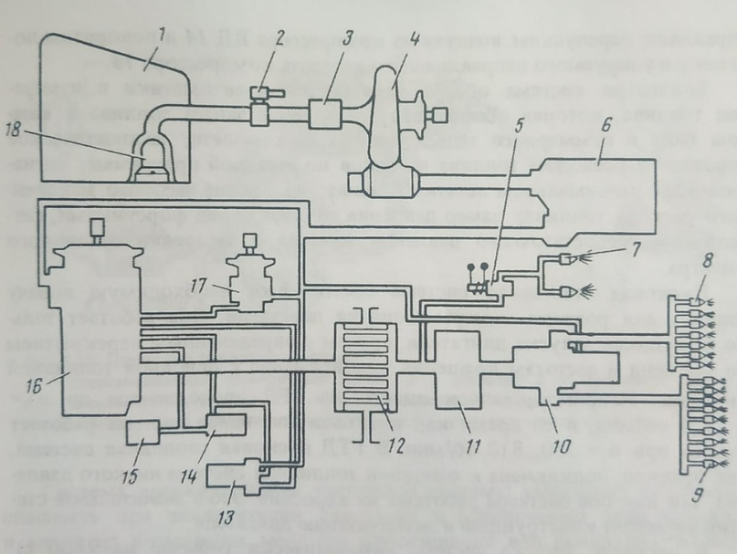
Зарисовать и описать систему

